Slide 1

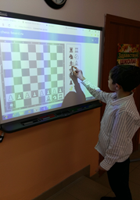
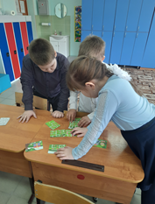
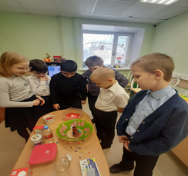

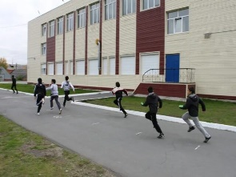
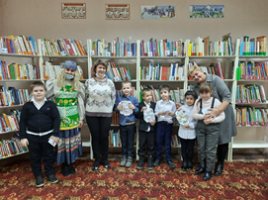
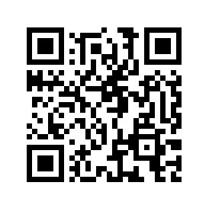
Инклюзивное образовательное пространство МБОУ «СОШ № 7»
условия
Адаптированные основные образовательные программы для обучающихся с ОВЗ: ЗПР, РАС, НОДА, УО (на дому); для детей с инвалидностью
Формы получения образования: в организации (инклюзия) коррекционный класс, на дому
Специальные
служба
Психологическая
Центр психолого-педагогической, медицинской и социальной помощи
Психолого-педагогический консилиум
Школьная служба примирения
Родительский клуб
Коррекционно-развивающие занятия с педагогом-психологом, учителем-логопедом, учителем-дефектологом, социальным педагогом
Комфортная, безопасная, адаптированная среда
МБОУ «СОШ № 7»
Разговоры о важном ЮИД
Функциональная грамотность Орлята России
Чтение с увлечением Движение первых
Занимательный русский язык Компьютерный гений
Финансовая грамотность
Внеурочная
деятельность
Шахматы Каратэ
Вокальный ансамбль Волейбол
Музей Мира Мир профессий Хореографический ансамбль Волшебный мир дерева
Школьный театр Юнармия
Волшебный мир дерева ОФП
образование
Дополнительное
Доступная
среда
Наши контакты:
г. Нефтеюганск,
11 микр., здание 61
Тел: +73463 276393
Сайт: sosh7_ugansk@mailru
Доступная среда
Двухразовое льготное питание

